Slide 1
資料3-2
オープンデータ化ガイド（利用ルール編）
（骨子案）
2014.3.14
オープンデータ流通推進コンソーシアム事務局
※ 本ガイドは、技術委員会で検討されている技術ガイドと統合する予定。
また、本資料は骨子案であって、最終的には文章化する予定。

Slide 2
目次
１．背景と目的
（１）オープンデータに関する主な動向
（２）オープンデータの定義
（３）本ガイドの作成目的
２．オープンデータ化のために必要なこと
（１）オープンデータ化の課題
（２）課題への対応
（３）オープンデータに対応したライセンスの付与
３．データガバナンス委員会におけるオープンデータ対応ライセンスの検討経緯
４．主なライセンスの種類と概要
（１）CC-BY
（２）パブリックドメインとCC0
（３）利用ルールひな形（標準利用規約）
５．各ライセンスの比較
６．ライセンスの選定・利用にあたって
（参考資料）
参考１： CC-BY リーガルコード
参考２： CC0 リーガルコード ※日本語版ドラフト
参考３： 各府省ホームページの利用ルールの見直しのひな形（素案）
※2014年２月２８日 電子行政オープンデータ実務者会議 ルール・普及WG資料１

Slide 3
１．背景と目的

Slide 4
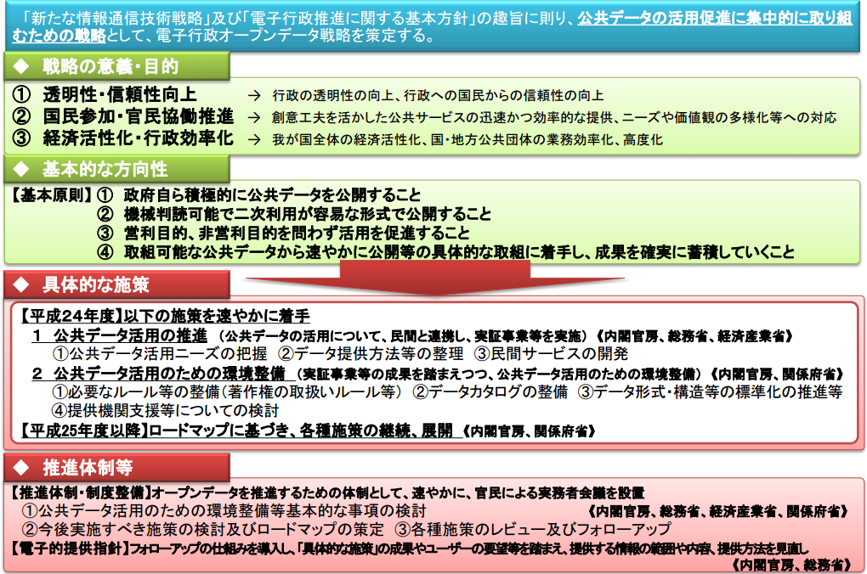
（１）オープンデータに関する主な動向
2012年7月の「電子行政オープンデータ戦略」策定を契機として、日本政府におけるオープンデータに関する取り組みが急速に進みつつある。2013年6月に閣議決定された「日本再興戦略」や「世界最先端IT国家創造宣言」においても、オープンデータが重要な施策のひとつとして取り上げられている（p.4参照）。
一方、自治体においても、オープンデータに関する取り組みが始まりつつある。データポータル等によるオープンデータでのデータ公開を行っている例が多いが、ホームページ全体をオープンデータ化したり（福井市）、県内市町村でデータ形式などを統一する取り組み（福井県）を行っている例もある（p.5参照）。
図 電子行政オープンデータ戦略の概要
【出典】 http://www.kantei.go.jp/jp/singi/it2/pdf/120704_gaiyou.pdf

Slide 5
（１）オープンデータに関する主な動向
表 オープンデータに関する主な動向
年月 | 名称 | 位置づけ
２０１２．０７．０４ | 電子行政オープンデータ戦略 | 高度情報通信ネットワーク社会推進戦略本部決定
２０１２.０７.２７ | オープンデータ流通推進コンソーシアムの設立 | オープンデータ流通推進コンソーシアム
２０１２.０9 ～現在 | オープンデータ実証実験（情報流通連携基盤共通APIの開発等） | 総務省
２０１３．０１．２８ | 「Open DATA METI」（β版）公開 | 経済産業省
２０１３．０３．２８ | 電子行政オープンデータ実務者会議設置 | 高度情報通信ネットワーク社会推進戦略本部決定 （2012.11.30～2013.03.27は企画委員会の下に設置）
２０１３．０４．１９ | 情報通信白書および情報通信統計データベースのオープンデータ化 | 総務省
２０１３．０６．１０～順次試行 | 統計におけるオープンデータの高度化 （API機能の提供、統計GIS機能の強化など） | 総務省統計局、（財）統計センター
２０１３．０６．１４ | 日本再興戦略 （公共データの民間開放と革新的電子行政サービスの構築） | 閣議決定
２０１３．０６．１４ | 世界最先端 IT 国家創造宣言 （オープンデータ・ビッグデータの活用の推進） | 閣議決定
２０１３．０６．１８ | オープンデータ憲章 | G8サミット（英国ロック・アーン）での合意
２０１３．０６．２５ | 電子行政オープンデータ推進のためのロードマップ | 高度情報通信ネットワーク社会推進戦略本部決定
２０１３．０６．２５ | 二次利用の促進のための府省のデータ公開に関する基本的考え方（ガイドライン） | 各府省情報化統括責任者（ＣＩＯ）連絡会議決定
２０１３．１０．２９ | 日本のオープンデータ憲章アクションプラン | 各府省情報化統括責任者（ＣＩＯ）連絡会議決定
２０１３．１２．２０ | データカタログサイト試行版「DATA.GO.JP」公開 | 内閣官房
検討中 | 府省等ホームページの標準利用規約 | 電子行政オープンデータ実務者会議

Slide 6
（１）オープンデータに関する主な動向
表 自治体におけるオープンデータ関連の主な取り組み事例
自治体名 | 取組名称（URL） | 概要
鯖江市（福井県） | データシティ鯖江 http://www.city.sabae.fukui.jp/pageview.html?id=12765 | 自治体のオープンデータ化では先駆的な取り組み。地元企業と連携して様々なアプリを開発。 2013年度には、総務省のオープンデータ実証実験に協力して、オープンデータを拡充。
流山市（千葉県） | 流山市オープンデータトライアル http://www.city.nagareyama.chiba.jp/10763/ 流山市議会オープンデータトライアル http://www.nagareyamagikai.jp/opendata/ | ウェブサイトのリニューアルに併せて、市役所と市議会が同時にオープンデータ化に取り組み。議案に対する議員毎の採決結果なども公開。
横浜市（神奈川県） | 横浜オープンデータポータル http://data.yokohamaopendata.jp/ | 2012年度から、民間団体に対して、図書館情報等の提供を支援。 2013年度には、オープンデータ推進プロジェクトを庁内に設置したほか、総務省のオープンデータ実証実験に協力して、横浜市自身のデータをオープンデータ化。
静岡県 | ふじのくにオープンデータカタログ http://www.pref.shizuoka.jp/kikaku/ki-330/opendata/ | 都道府県で始めてデータポータルを開設。県内自治体も利用可能（裾野市が利用）。
静岡県、山梨県 | 富岳3776景 http://fugaku3776.okfn.jp/ | 富士山の写真を位置情報付きで誰でも投稿可能。投稿した写真はオープンデータ化される。災害（大雪）の際には災害情報共有ポータルとして活用された。
福井県 | オープンデータライブラリ http://www.pref.fukui.lg.jp/doc/toukei-jouhou/opendata/ 県内公共データの形式統一 http://www.fukuishimbun.co.jp/localnews/politics/46384.html | オープンデータと、オープンデータを活用したアプリを公開。県内市町村のデータ形式の統一に向けた取り組みにも着手。
福井市 | 市のホームページ利用規約の改訂 http://www.city.fukui.lg.jp/sisei/kohou/hp/site-p.html | 市のホームページ全体にCC-BY-SAライセンスを付与。
青森県 | あおもり映像素材ライブラリー http://amcp-aomori.jp/ | 県職員が撮影した県内の様々な映像素材をオープンデータ化
会津若松市 | オープンデータライセンスによるデータ公開 http://www.city.aizuwakamatsu.fukushima.jp/docs/2009122400048/ | オープンライセンス（CC-BY）に加え、オープンドキュメント形式（ODF）でも公開。
※ この他、室蘭市（北海道）、横手市（秋田県）、坂井市（福井県）、越前市（福井県）、金沢市（石川県）、野々市市（石川県）、内灘町（石川県）、岐阜県、大垣市（岐阜県）、東京都北区、福岡市、武雄市（佐賀県）など多くの自治体でオープンデータ化の取り組みが進んでいる。

Slide 7
（２）オープンデータの定義
「電子行政オープンデータ戦略」（2012年7月4日 高度情報通信ネットワーク社会推進戦略本部決定）では、我が国における公共データの活用の取組に当たり、①政府自ら積極的に公共データを公開すること、②機械判読可能な形式で公開すること、③営利目的、非営利目的を問わず活用を促進すること、④取組可能な公共データから速やかに公開等の具体的な取組に着手し、成果を確実に蓄積していくこと、という４つの基本原則を掲げている。
これを受けて作成された「電子行政オープンデータ推進のためのロードマップ」 （2013年6月 高度情報通信ネットワーク社会推進戦略本部決定）では、オープンデータについて、「機械判読に適したデータ形式のデータ」を「営利目的も含めた二次利用が可能な利用ルールで公開」するとしている。
以上を踏まえ、本書においては、「電子行政オープンデータ推進のためのロードマップ」に沿って、「オープンデータ」について、「機械判読に適したデータ形式のデータ」を「営利目的も含めた二次利用が可能な利用ルールで公開」することという定義を採用。
※なお、ティム・バーナーズ＝リーが提唱する「5 ★ Open Data」（注１）では、オープンデータであることの最初の条件（★ひとつ）として「オープンなライセンスで提供されていること」（データ形式は問わない／画像やPDFなどのデータでも可）を挙げている。
また、Open Knowledge Foundation （英国）が作成した「オープンデータハンドブック」（注２）では、「オープンデータ」とは「自由に使えて再利用もでき、かつ誰でも再配布できるようなデータのこと。従うべき決まりは、せいぜい『作者のクレジットを残す』あるいは『同じ条件で配布する』程度である」と定義している。
つまり、「オープンデータ」と言えるためには、二次利用が可能な利用ルールを採用することが必須の条件である。
注１：オープンデータの５段階を定義したもの。（http://5stardata.info/ja/）
注２：「オープンデータとは何か？」（オープンデータハンドブック）（http://opendatahandbook.org/ja/what-is-open-data/index.html）

Slide 8
（３）本ガイドの作成目的
本書は、国の各府省、独立行政法人、自治体等の職員が、自身の保有する公共データをオープンデータ化するにあたり参考となるよう、複数のライセンスの解説と比較等、必要な利用ルール面の知識や情報について、主に以下の観点から、オープンデータ流通推進コンソーシアム データガバナンス委員会としてとりまとめたものである。
  オープンデータ化におけるライセンスの意味と重要性
  主なライセンスの解説と比較
  保有する公共データをオープンデータ化する際のライセンス選定・付与の方法とその効果
なお、本ガイドの作成にあたっては、以下の資料を参考にしている。
  「二次利用の促進のための府省のデータ公開に関する基本的考え方（ガイドライン）」（2013年6月25日 各府省情報化統括責任者（CIO）連絡会議決定）（http://www.kantei.go.jp/jp/singi/it2/cio/dai52/kihon.pdf）
  オープンデータ流通推進コンソーシアム データガバナンス委員会で検討・提言した案をもとに、現在、電子行政オープンデータ実務者会議 ルール・普及WGで検討されている「各府省ホームページの利用ルールの見直しのひな形（素案）」（ http://www.kantei.go.jp/jp/singi/it2/densi/rwg/dai4/gijisidai.html）
  「クリエイティブ・コモンズ・ライセンス 表示 2.1」（http://creativecommons.org/licenses/by/2.1/jp/）
  「クリエイティブ・コモンズ・ライセンス CC0」（http://sciencecommons.jp/cc0/about）

Slide 9
２．オープンデータ化のために必要なこと

Slide 10
（１）オープンデータ化の課題
・オープンデータ化する上で考えられる主な課題は下表のとおりである。
表 オープンデータ推進の課題（例）
公開/非公開 | 主な課題（例）
公開されていない | 法律等で非公開と規定（プライバシー、安全など）。
 | 法律上は公開可だが実際には公開されていない（公開のための手間、コストなど）。情報公開請求すれば公開される。
 | 法律上グレー（明確な公開ルールがない）。
公開されている | 入手しづらい | 紙 |  | 紙で配布（現地にいかないと入手できない、郵送依頼が必要.）。
 |  |  |  | 冊子等の形で販売（購入が必要）。
 |  | 電子化 |  | ウェブで公開されているが所在がわかりにくい。（ウェブの深い階層にある、検索にひっかからない、直感的でない、役所により異なるなど）。
 |  |  |  | 入手申込みをすると電子媒体で送られてくる（手間、時間）。
 |  |  |  | 有償（コスト）。
 | 入手した後、使いにくい | 単体で使う場合 | 紙 | 電子化が必要。
 |  |  | pdf | テキスト等の読み取りに苦労する場合が多い。
 |  | 複数のデータを組み合わせて使う場合 |  | データ形式がばらばら。
 |  |  |  | 表などの様式がばらばら。
 |  |  |  | 用語の定義や使い方がばらばら、または明記されていない。
 |  |  |  | 数値の単位、表記方法がばらばら。
 |  |  |  | 調査方法や調査時期などがばらばら。
 |  | ライセンス（利用規約等） |  | ライセンスが厳しい（商用利用不可、改変不可など）。
 |  |  |  | ライセンスが明示されていない。
 |  |  |  | ライセンスを入手しにくい（個々の著作権者への確認が必要など）。
 |  |  |  | ライセンスを入手できない（個々の著作権者が不明など）。
 |  | 機械で自動的に読み込む場合 |  | 機械で読み取れない、読み取りにくい（pdfなど）。
 |  |  |  | データの置き場所がコロコロ変わる。
【出典】 データガバナンス委員会事務局作成

Slide 11
（２）課題への対応
前ページの課題をもとに、オープンデータ化のために必要なことを整理すると、大きく下表ように分けられる。
本ガイドでは、「オープンデータに対応したライセンスの付与」に焦点をあてて、国の各府省、独立行政法人、自治体等の職員が、自身の保有する公共データをオープンデータ化するあたり参考となるよう、複数のライセンスの解説と比較等、必要な利用ルール面の知識や情報について整理する。
表 オープンデータを推進するために必要なこと
公開/非公開 | 主な課題（例）
公開されていない | 法律等で非公開と規定（プライバシー、安全など）。
 | 法律上は公開可だが実際には公開されていない（公開のための手間、コストなど）。情報公開請求すれば公開される。
 | 法律上グレー（明確な公開ルールがない）。
公開されている | 入手しづらい | 紙 |  | 紙で配布（現地にいかないと入手できない、郵送依頼が必要.）。
 |  |  |  | 冊子等の形で販売（購入が必要）。
 |  | 電子化 |  | ウェブで公開されているが所在がわかりにくい。（ウェブの深い階層にある、検索にひっかからない、直感的でない、役所により異なるなど）。
 |  |  |  | 入手申込みをすると電子媒体で送られてくる（手間、時間）。
 |  |  |  | 有償（コスト）。
 | 入手した後、使いにくい | 単体で使う場合 | 紙 | 電子化が必要。
 |  |  | pdf | テキスト等の読み取りに苦労する場合が多い。
 |  | 複数のデータを組み合わせて使う場合 |  | データ形式がばらばら。
 |  |  |  | 表などの様式がばらばら。
 |  |  |  | 用語の定義や使い方がばらばら、または明記されていない。
 |  |  |  | 数値の単位、表記方法がばらばら。
 |  |  |  | 調査方法や調査時期などがばらばら。
 |  | ライセンス（利用規約等） |  | ライセンスが厳しい（商用利用不可、改変不可など）。
 |  |  |  | ライセンスが明示されていない。
 |  |  |  | ライセンスを入手しにくい（個々の著作権者への確認が必要など）。
 |  |  |  | ライセンスを入手できない（個々の著作権者が不明など）。
 |  | 機械で自動的に読み込む場合 |  | 機械で読み取れない、読み取りにくい（pdfなど）。
 |  |  |  | データの置き場所がコロコロ変わる。
公開範囲・公開ルールに関する社会的コンセンサスの形成
利用者が入手・活用しやすい方法での提供
語彙やデータ形式などの標準化
オープンデータに対応したライセンスの付与
機械判読可能な形での提供
【出典】 データガバナンス委員会事務局作成

Slide 12
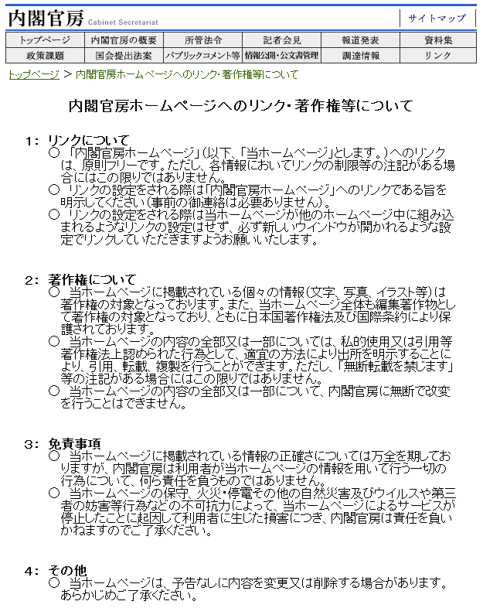
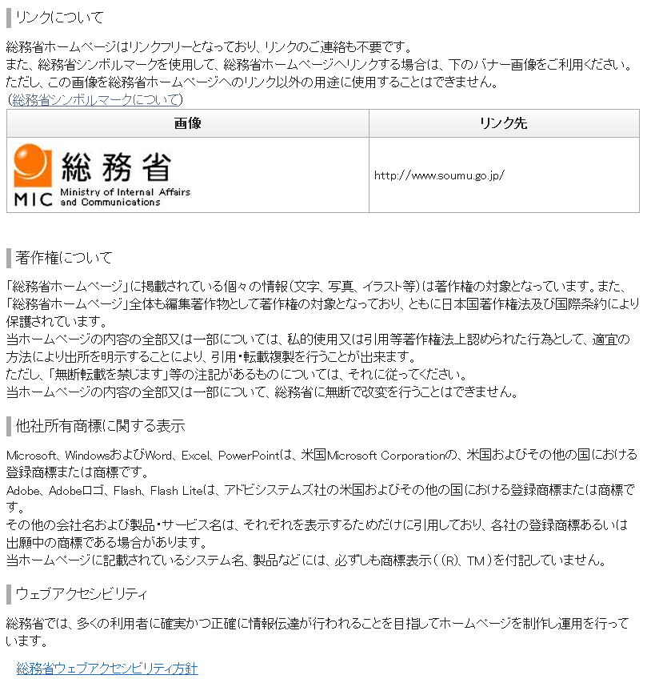
（参考）行政機関ホームページの現在の利用規約例
・2014年３月現在、各府省や自治体などが公開しているホームページでは、利用規約において、自由な二次利用や商用利用を禁止している場合が多い。
（参考）行政機関におけるホームページの利用規約例
（他府省等のホームページも同様に利用に制約がある場合が多い）
図 ホームページ利用規約の例（内閣官房）
http://www.city.urayasu.chiba.jp/dd.aspx?itemid=30568
図 ホームページ利用規約の例（総務省）
http://www.soumu.go.jp/menu_kyotsuu/policy/tyosaku.html

Slide 13
３．データガバナンス委員会における
オープンデータ対応ライセンスの検討経緯

Slide 14
データガバナンス委員会におけるオープンデータ対応ライセンスの検討経緯
・「電子行政オープンデータ戦略」（2012年7月4日 高度情報通信ネットワーク社会推進戦略本部決定）では、公共データ活用促進のための基本原則のひとつとして「営利目的、非営利目的を問わず活用を促進すること」を掲げている。
・また、「二次利用の促進のための府省のデータ公開に関する基本的考え方（ガイドライン）」（2013年6月25日 各府省情報化統括責任者（ＣＩＯ）連絡会議決定）では、二次利用を促進する利用ルールの在り方について公表している（p.14参照）。
・一方、オープンデータ流通推進コンソーシアムのデータガバナンス委員会では、2012年度に、総務省の情報通信白書等を対象としてケーススタディを行い、オープンデータ対応のライセンスを作成したほか、2013年度には、「電子行政オープンデータ推進のためのロードマップ」（2013年6月14日 IT総合戦略本部決定）で、2013年度下期までの検討課題の１つとされている「各府省ホームページにおける利用ルールの見直し（二次利用を認めるのを原則とし、制限のあるコンテンツは個別に表示）」について、 2013年11月に内閣官房IT総合戦略室からの依頼を受け、ガイドラインの考え方に基づいて「各府省ホームページの利用ルール見直しひな形（素案）」（以下「利用ルールひな形」という。）を検討した。その結果は、電子行政オープンデータ実務者会議（2014年1月17日 ルール・普及WG）に提言し、現在、電子行政オープンデータ実務者会議では、この提言をもとに、議論を行い、「標準利用規約」について検討されているところである。
・次節では、ひな形検討の際に、候補または検討対象となった、「CC-BY」「パブリックドメインおよびCC0」と、検討中の「標準利用規約案」の３つについて、各々の解説と比較を行なう。
図 オープンデータ対応ライセンスの検討経緯

Slide 15
参考：各府省がインターネットを通じて公開するデータの利用ルールの在り方
・二次利用を促進する利用ルールの在り方
・著作物でないデータについては、著作権の保護対象外である（著作権を理由とした二次利用の制限はできない）ことを明確にする。 ・国が著作権者である著作物については、国において、どのような利用条件で公開するかを決定できることから、広く二次利用を認める（著作権以外の具体的かつ合理的な根拠に基づき二次利用を制限する場合を除き、制約なく二次利用を認める）形で、あらかじめ著作物の利用に係る考えを表示する。当該表示については、できるだけ分かりやすく統一的なものとする。 ・著作権を根拠に公開データの一部について二次利用の制限を行う場合には、例えば、二次利用の制限をする部分の著作物について第三者が著作権者であること、既に作成・保有している著作物について著作権者が明確でないこと等、二次利用を制限する理由とともに、二次利用を制限する部分を明確に表示する。 ・本ガイドライン策定後、各府省が新たに作成・入手するデータについては、各府省がインターネットを通じて公開した場合に当該データの二次利用を認めることができるよう、事前に関係者との間で合意をとるよう努める。このため、本ガイドライン策定後の委託・請負契約の検討・締結等に当たっては、それを念頭に置いた対応（例えば、委託調査の契約の内容を、成果物である報告書を府省がインターネットを通じて公開する場合、当該公開データの二次利用を認めることの支障とならないようなものとする等）が求められる。 ・個別法の規定等、著作権以外の具体的かつ合理的な根拠に基づき公開データの二次利用を制限する場合は、制限の範囲を必要最小限に限定し、その内容及び根拠を明確に表示する。当該表示については、できるだけ分かりやすく統一的なものとする。 ・各府省がインターネットを通じて公開しているデータを第三者が二次利用し、当該二次利用されたデータを利用した者に損害が生じた場合も、各府省は責任を負わない旨を明確にする。
【出典】「二次利用の促進のための府省のデータ公開に関する基本的考え方（ガイドライン）」
（2013年6月25日 各府省情報化統括責任者（ＣＩＯ）連絡会議決定）

Slide 16
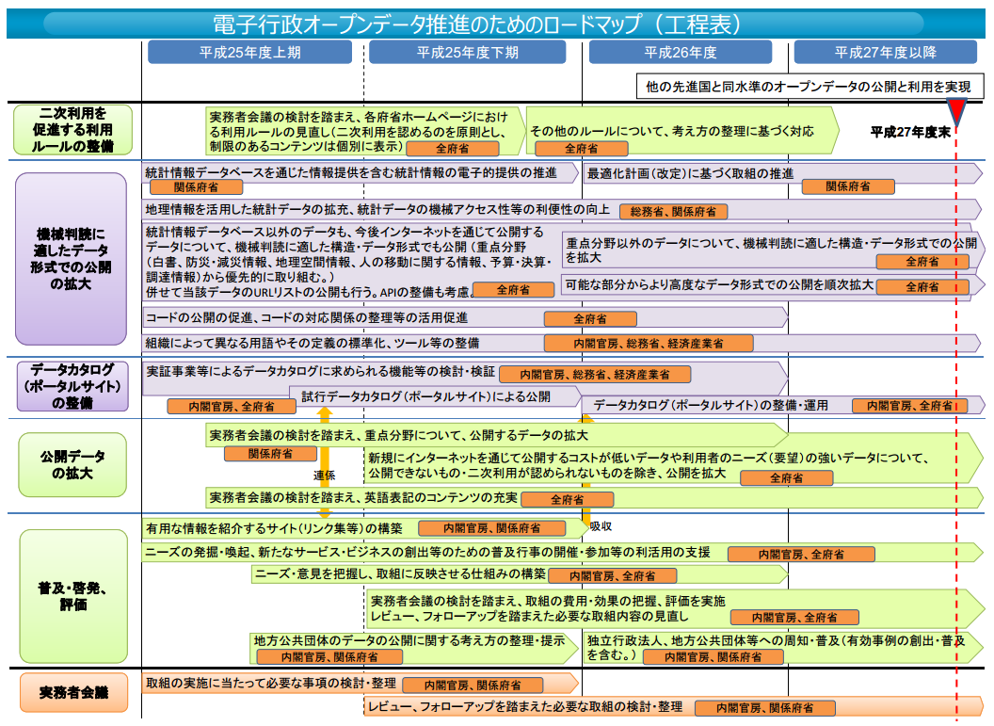
参考：電子行政オープンデータ推進のためのロードマップ（行程表）
【出典】 電子行政オープンデータ推進のためのロードマップ（工程表）（2013年6月14日 高度情報通信ネットワーク社会推進戦略本部決定）

Slide 17
４．主なライセンスの種類と概要

Slide 18
（１）概要
・データガバナンス委員会において各府省ホームページの利用ルール見直しひな形（素案）を検討する際、CC-BYとパブリックドメインおよびCC0についても検討した。このうち、CC-BYについては、２０１３年１２月２０日に公開されたデータカタログサイト試行版「DATA.GO.JP」掲載のデータ及びメタデータのライセンスとして選択可能になっている。また、CC0については、経済産業省が運営しているOpenData METI「datameti.go.jp」で選択できるライセンスの1つとされている。
・各ライセンスの概要は下表のとおりである。詳細を次ページ以降に示す。
表 検討した主なライセンスの概要
ライセンスの種類 | 概要
CC-BY | ・クリエイティブ・コモンズが作成したライセンスのひとつ。出典を表示すれば原則自由に二次利用できる。 ・ドイツ、イタリア、オーストラリア、ニュージーランド、米国等の政府機関で採用されており、イギリス、フランスでも互換ライセンスが採用されている。 ・データカタログサイト試行版「DATA.GO.JP」では、著作権の扱いについて、このCC-BYを適用している。
パブリックドメイン | ・著作物やデータなどについて、知的財産権（著作権等）が発生していない状態、もしくは、権利が消滅した状態のこと。 ・米国では政府など行政機関保有データがこの状態にある。
CC0 | ・クリエイティブ・コモンズが作成したライセンスのひとつ。著作者が保有している著作権を全て放棄して公開する際に利用。 ・経済産業省が運営しているOpen Data METIで選択可能。
利用ルールひな形（標準利用規約） | ・「電子行政オープンデータ推進のためのロードマップ」（2013年6月14日 高度情報通信ネットワーク社会推進戦略本部決定）に基づき、データガバナンス委員会での検討成果を踏まえ、電子行政オープンデータ実務者会議において、各府省のホームページに適用する新しいオープンデータ対応の利用ルールのひな形として検討されているもの。 ・CC-BYと同様、出典記載が基本的な利用条件となっているが、各府省からの意見を取り入れて、各府省のホームページで採用しやすいように配慮されているため、CC-BYとは異なるライセンスとなっている。

Slide 19
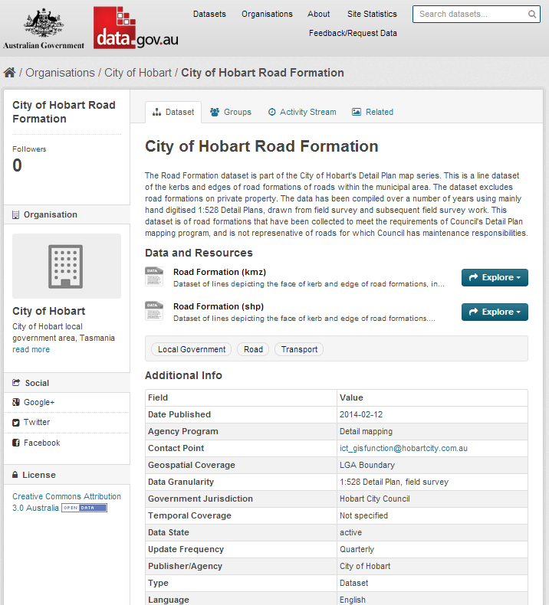
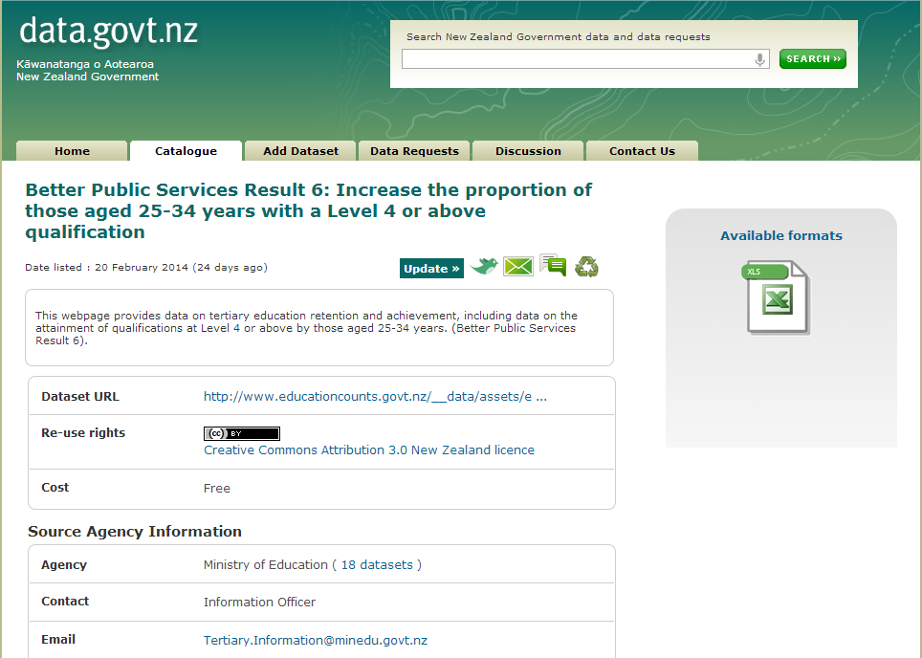
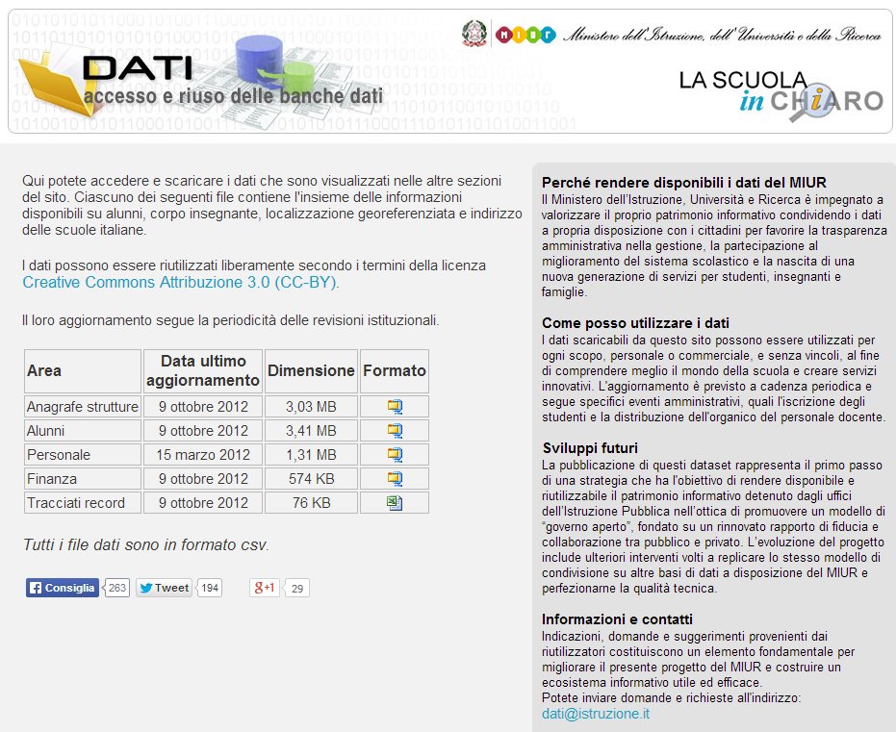
参考：海外におけるクリエイティブ・コモンズ・ライセンスの利用例
図 ニュージーランド データポータル
図 オーストラリア データポータル
図 イタリア教育省 データポータル

Slide 20
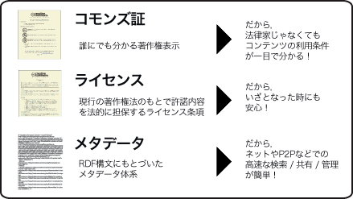
（２）CCライセンス
クリエイティブ・コモンズ・ライセンスの概要
クリエイティブ・コモンズ（以下「CC」という。）とは、クリエイティブ・コモンズ・ライセンス（以下「CCライセンス」という。）を提供している国際的非営利組織とそのプロジェクトの総称である。
2001年に組織が設立され、2002年に米国において、ライセンスの最初のバージョンが公開されている。日本では2004年に最初のバージョンが公開された。
CCライセンスは、インターネット時代の新しい著作権ルールの普及を目指し、様々な作品の作者が自ら「この条件を守れば私の作品を自由に使って良い」という意思表示をするためのツールである。
CCライセンスを利用することで、作者は著作権を保持したまま作品を自由に流通させることができ、受け手はライセンス条件の範囲内で再配布やリミックスなどができる。
CCライセンスの特徴
CCライセンスは以下の三つの要素で構成されている。
  ○ 法律に詳しくない人でもライセンスの内容がすぐに理解できる簡潔な説明文「コモンズ証」
  ○ 同じ内容を法律の専門家が読むために法的に記述した「利用許諾」（ライセンス原文）
  ○ 検索エンジンが利用するための、作品そのもの（コンテンツ）に付随する説明的な情報「メタデータ」
この三つの要素により、一般の方でもわかりやすいライセンスで、法的な効果が担保されている。
また、メタデータを利用してCCライセンスが適用されているデータを機械的に探しやすくなっている。
【出典】 クリエイティブ・コモンズ・ジャパン ウェブサイト
（ http://creativecommons.jp/licenses/ ）をもとに
データガバナンス委員会事務局作成

Slide 21
（２）CCライセンス
CCライセンスの種類と概要
CCライセンスには、以下の6種類がある。
各ライセンスは、①商業利用を許可するか（許可／不許可）、②改変を許可するか（許可／不許可／許可するが同一ライセンス利用）の2つの利用条件の組み合わせである。どのライセンスも出典表示は必須となっている。
表 CCライセンスの種類と概要
イメージ | ライセンス名称 | 利用の条件
 |  | 出典表示 | 商業利用 | 改変
 | 表示 2.1 日本 (CC-BY 2.1 Japan) | 必須 （タイトル、全ての著作者、URLを表示） | 許可 | 改変を許可する（※）
 | 表示-非営利 2.1 日本 (CC-BY-NC 2.1 Japan) | 必須 （タイトル、全ての著作者、URLを表示） | 許可しない （改変されたものの商業利用も許可しない） | 改変を許可する（※）
 | 表示-改変禁止 2.1 日本 (CC-BY-ND 2.1 Japan) | 必須 （タイトル、全ての著作者、URLを表示） | 許可 | 許可しない
 | 表示-非営利-改変禁止 2.1 日本 (CC-BY-NC-ND 2.1 Japan) | 必須 （タイトル、全ての著作者、URLを表示） | 許可しない | 許可しない
 | 表示-継承 2.1 日本 (CC-BY-SA 2.1 Japan) | 必須 （タイトル、全ての著作者、URLを表示） | 許可 | 改変を許可するが、改変されてできた二次的著作物は、このライセンスと同一のライセンスを採用すること。（※）
 | 表示-非営利-継承 2.1 日本 (CC-NC-SA 2.1 Japan) | 必須 （タイトル、全ての著作者、URLを表示） | 許可しない （改変されたものの商業利用も許可しない） | 改変を許可するが、改変されてできた二次的著作物は、このライセンスと同一のライセンスを採用すること。（※）
※ 著作者の人格権を侵害する改変は許可しない
【出典】 クリエイティブ・コモンズ・ジャパン ウェブサイト（ http://creativecommons.jp/licenses/ ）をもとにデータガバナンス委員会事務局作成

Slide 22
（２）CCライセンス
CC-BYライセンスについて
（概要）
CCライセンスの中で、最も利用の制約が少ないライセンスで、出典を表示すれば自由に利用できる。
各国の法制度にあわせるためにライセンスの改訂が行われており、2014年3月時点で、国際的にはバージョン4.0が利用され始めている。なお、日本では改訂の必要性が小さかったこともあり、今もバージョン2.1が利用されている。
CC-BYは、政府の情報をオープン化する際のライセンスとして、海外で多く利用されている。ドイツ、イタリア、オーストラリア、ニュージーランド等のデータポータルサイトや、米国の省庁のウェブサイト等で利用されているほか、イギリスとフランスでは、CC-BYと互換性のあるライセンスを政府のオープンデータライセンスとしている。
（特徴）
出典を表示すれば、複製、翻案、頒布、上演、演奏、上映、公衆送信、口述、展示、録音・録画、放送、有線放送、送信可能化、伝達等などの自由な利用を許諾する。（商業的な利用も可能）。
出典を表示する際には、原作品の全ての著作権表示をそのままにして、原著作者・実演家のクレジットを合理的に表示し、原作品のタイトルを表示し、指定されたURIがある場合はそれを記載しなくてはならない。また、二次的著作物をつくった場合、原著作者の利用を示すクレジットを表示する必要がある。
許諾者からの通知があった場合、実行可能な範囲で、許諾者又は原著作者への言及を除去しなくてはならない。
利用が許諾されている範囲を狭めるような形でコピーコントロールを行ってはならない。
メタデータが付与されていることにより、利用条件を検索エンジンなどでも解釈できる（機械可読性）。
表 CC-BYライセンスのアイコン、利用状況等
項目 | 内容
名称 | 表示 2.1 日本 (CC-BY 2.1 Japan) (通称、「CC-BY」）
アイコン
オープンデータで利用している国 | ドイツ イタリア オーストラリア ニュージーランド 米国 イギリス （互換ライセンス） フランス （互換ライセンス） 等
【出典】 クリエイティブ・コモンズ・ジャパン ウェブサイト（ http://creativecommons.jp/licenses/ ）をもとに
データガバナンス委員会事務局作成

Slide 23
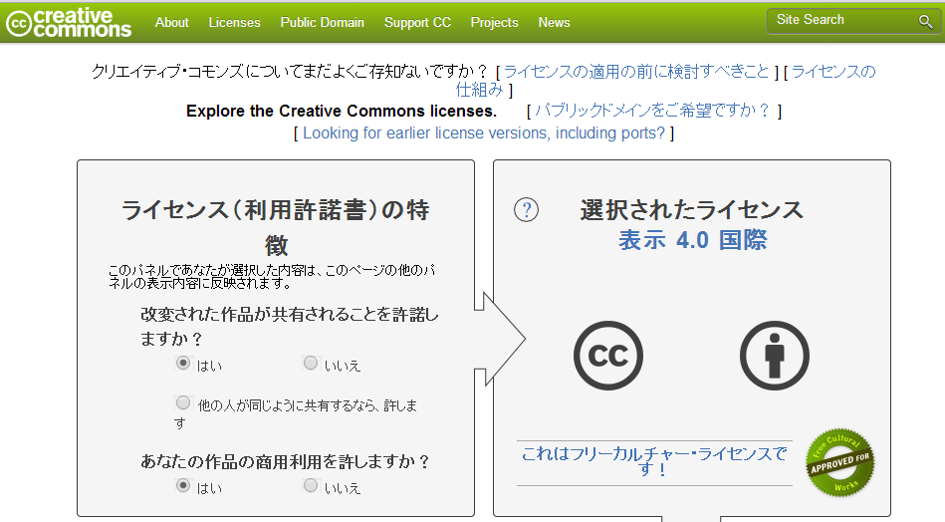
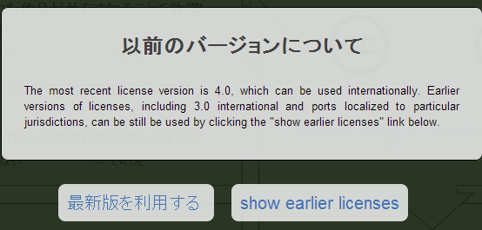
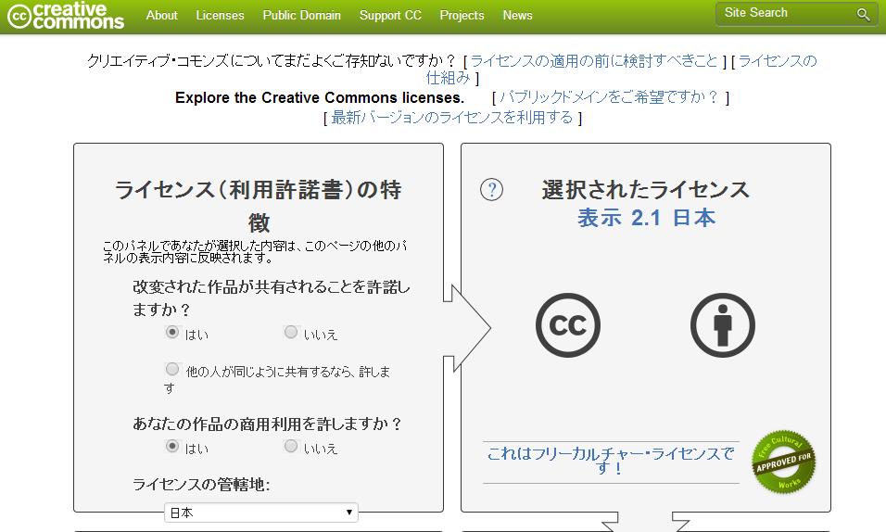
参考：CC-BYの利用方法
  ①CCのウェブサイトで、ライセンス選択ページ（http://creativecommons.org/choose/）を開く。
  ②CC-BYの最新バージョン（4.0）は、最初に表示された画面となるが、CC-BY 4.0 は日本語化されていない。
  ③日本語化されたものを利用するためには、ページ上部の「Looking for earlier license versions, including ports?」（A.の赤枠部分）をクリックし、ポップアップされた画面で、「show earlier licenses」（B.の赤枠部分）を選択する。
  ④左側にライセンスの管轄地というドロップボックスが表示されるため（C.の赤枠部分）、そこで 「日本」を選択すると、日本語化されたCC-BYの最新版であるCC-BY 2.1を選択できる。
  ⑤C.のページの右下に表示されるコードをホームページのソースコードに貼り付けることで利用可能になる。
A.
B.
C.

Slide 24
（３）パブリックドメインとCC0
パブリックドメイン
パブリックドメインとは、著作物やデータなどについて、知的財産権（著作権等）が発生していない状態、もしくは、権利が消滅した状態のことをいう。
例えば米国では政府の保有しているデータには著作権が発生しないとされているため、パブリックドメインであると言われている。
データがパブリックドメインになると、著作権者によって差し止めや損害賠償などの権利行使がされなくなることから、誰でも自由に利用できる。
CC0
（概要）
CC0は、著作権が生じている著作物やデータについて、自発的に権利を放棄して、パブリックドメインにしようという試みである。
他のCCライセンスが著作権を前提として「利用の許諾を行う（ライセンスする）」のに対して、こちらは①著作権を放棄し、②放棄できない権利は無条件かつ永続的な利用許諾を行い、そして③利用許諾も無効な場合には権利行使をしないということを「確約する」という構成になっている。
この宣言がなされたデータは、多くの人が様々な利用を始めることから、途中で撤回することができないことに注意する必要がある。
2014年3月時点では日本語版はパブリックコメント対応中であり、近日中に正式版が公開される予定である。
（特徴）
当該作品・データに関する著作権、著作隣接権、肖像権等の権利を放棄することを表明し、無条件かつ自由な利用を許諾する。
同時に、当該作品・データに関するいかなる責任も負わず、いかなる表明・保証も行わないことを宣言している。
メタデータが付与されていることにより、利用条件を検索エンジンなどでも解釈できる（機械可読性）。
表 CC0ライセンスのアイコン、利用状況等
項目 | 内容
名称 | CC0 1.0 Universal （通称「CC0」）
アイコン
オープンデータで利用している機関 | 米国ハーバード大学図書館 ドイツ国立図書館 Nature Publishing Group 等
【出典】 クリエイティブ・コモンズ・ジャパン ウェブサイト（ http://creativecommons.jp/licenses/ ）をもとにデータガバナンス委員会事務局作成

Slide 25
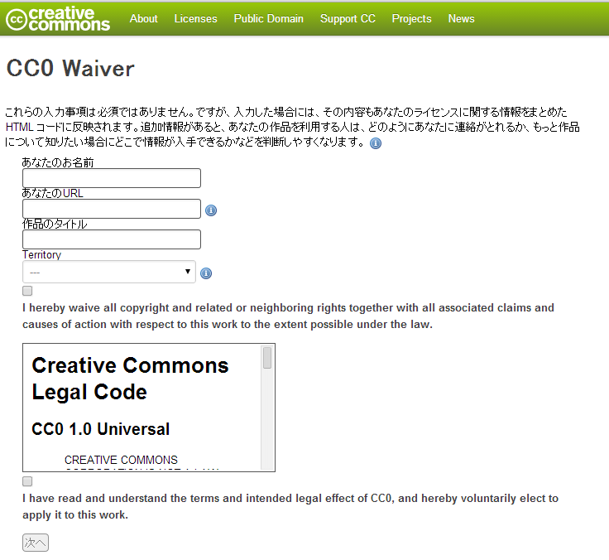
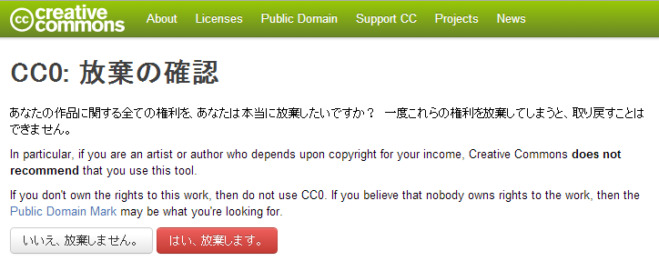
参考：CC0の利用方法
  ①CCのウェブサイトで、ライセンス選択ページ（http://creativecommons.org/choose/）を開く。
  ②ページ上部の「パブリックドメインをご希望ですか？ 」（A.の赤枠部分）をクリックする。
  ③CC0の「このツールを利用する」をクリックする。
  ④CC0のスタート画面で「始める」をクリックする。
    ・この際、CC0を表示するデータについて、全ての権利を自らが保有しているか確認する
    ・第三者の権利が含まれている場合は、当該第三者からも同意を得る必要がある
  ⑤B.において赤で囲った2つの選択肢にチェックを行った後、「次へ」をクリックする。
    「私は法律上可能な範囲で、この作品に関して著作権、著作隣接権、その他関連する権利を放棄します」
    「私はCC0の条項と法的効果について読んで理解をし、自主的にこの作品に適用することを選択します」
  ⑥C.において「はい、放棄します」（C.の赤枠部分）を選択する。
  ⑦次のページに表示されるコードをホームページのソースコードに貼り付けることで利用可能になる。
A.
B.
C.

Slide 26
（４）利用ルールひな形（標準利用規約）
（概要）
電子行政オープンデータ実務者会議において、有識者や各府省の意見を踏まえて、検討・作成が行われたライセンス。
（特徴）
基本的には、出典を記載すれば、複製、公衆送信、翻訳・変形等の翻案等、自由な利用を認める。
出典の記載方法については各府省が定める（ひな形では出典の記載方法を例示）。
著作物性のないデータも適用対象としている。
「法令・条例・公序良俗に反する利用」と「国家・国民の安全に脅威を与える利用」を禁止している。
データの利用に制約を課す個別法令については、主なものをわかりやすい形で紹介。
第三者が著作権を有しているデータや、第三者が著作権以外の権利を有しているデータについては、特に権利処理済であることが明示されているものを除き、利用者の責任で、当該第三者から利用の許諾を得る必要があることをわかりやすい形で説明。（出典の記載等によって第三者が権利を有していることを直接的又は間接的に表示・示唆しているものについては、その例を記載。）
各府省は、ひな形とは別の利用ルールを設ける具体的かつ合理的な根拠をホームページ上で明確に説明した上で、特定のコンテンツに、個別法令に根拠のない利用制約を課す利用ルールを適用することができる。
表 利用ルールひな形（標準利用規約）の概要
項目 | 内容
名称 （仮称） | 利用ルールひな形 （標準利用規約）
アイコン | なし
オープンデータで利用している国 | 日本（予定）
【出典】 電子行政オープンデータ実務者会議資料をもとにデータガバナンス委員会事務局作成

Slide 27
（４）利用ルールひな形（標準利用規約）
利用ルールひな形（標準利用規約）の特徴として、各府省からの意見を踏まえることによって、データ提供者の懸念に対処できるようになっていることが挙げられる。
意見の内容と、それに対する対応は、下表のとおり。
表 利用ルールひな形（標準利用規約）の特徴
意見 | 対応箇所 | 解説
データを編集・加工した場合、情報提供元の表示だけでなく、改変した事実と、編集・加工責任者等の情報も表示させるべきである。 | 1. １） イ | 編集・加工等を行ったことを記載することを求めている。
データを改ざんして虚偽の表示を行うことや、他者に誤解を与えることを禁止すべきである | 1. 1） イ | 編集・加工した情報を、あたかも国（又は府省等）が作成したかのような態様で公表・利用することを禁止している。
第三者が権利を持つコンテンツを明確にすることが必要である | 1. 2） イ | 第三者が権利を有するコンテンツを全て明記することは困難であることから、第三者が権利を有していることを示唆・表示している場合の例を記載することで対応する。
地図、海図、航空図、警報・予報、防災情報等について、国家・国民の安全に関わるものであり、利用形態によっては国家・国民の安全に脅威を与える可能性があることや、法令、条例又は公序良俗に反する利用に対して適切な措置をとることができることを明確にする必要がある | 1. 3） ア | これらのコンテンツは相当のウェイトを占めるものであり、国のできるだけ多くのコンテンツに統一的なルールを適用する観点から、これらも含めるルールとするため、本利用ルールにおいて、これらの行為は禁止することとした。
特に重要な関連法令は例示して明記できるようにすべきである。 | 1. 4） ア | 個別法令による利用制約があるコンテンツについて、主なものを示すことができるようにしている。
予告なしにコンテンツの内容を変更・削除する場合がありうることを記載すべきである。 | 1. 6） イ | 予告なしにコンテンツの内容の変更、移転、削除がありうることを記載している。
【出典】 電子行政オープンデータ実務者会議資料等をもとにデータガバナンス委員会事務局作成

Slide 28
参考：著作物性のないデータについて
著作物性のないデータ（数値データ、図表、簡単なグラフ等）については、著作権法上、誰の許諾がなくとも自由な利用が可能であることから、利用ル－ルひな形（標準利用規約）の適用対象とすべきかどうか議論があった。
著作物性のないデータを利用ルールひな形（標準利用規約）の適用対象とする場合、しない場合のメリット、デメリットについては整理すると下表のようになる。
利用ルールひな形（標準利用規約）は、出典記載を条件に二次利用を認めている。著作物性のないデータに利用ルールひな形（標準利用規約）を適用した場合、本来、出典記載が不要なデータにも出典記載を求めることになる。一方、適用対象外とする場合、著作物性のないデータの明確な定義や、対象箇所を明記する必要がある。明記されない場合、利用者にとって、どのデータが著作物性がないのか、利用ルールひな形（標準利用規約）の適用対象かどうかを自分で判別する必要があり、不便を強いることになりかねない。
これらのことを総合的に検討し、データガバナンス委員会では全て適用対象とすることを前提に利用ルールひな形素案を作成し、電子行政オープンデータ実務者会議の利用ルールひな形（標準利用規約）も同様の考え方にたっている。
表 著作物性のないデータの取り扱い
項目 | メリット | デメリット
適用対象とする場合 | 著作物性の有無にかかわらず共通して定めるべき事項を入れることができる。 著作物性の有無にかかわらず、一律に同じルールで利用することが明確になる。 | 本来、許諾なく利用できる著作物性のないデータに対しても、利用ルールひな形で定められている出典記載等の制約が課されることになる。
適用対象としない場合 | 著作物性のないデータに対して、利用ルールひな形で定められている制約が適用されない。 | 著作物性の有無にかかわらず共通して定めるべき事項を規定することができない。 著作物性がないデータがどの部分であるかを区別することが困難。
【出典】 電子行政オープンデータ実務者会議資料をもとにデータガバナンス委員会事務局作成

Slide 29
参考：第三者が権利を保有しているデータへの対応
各府省のホームページには、第三者が著作権や、著作権以外の権利（例：写真における肖像権、パブリシティ権等）を有しているデータが含まれている。
このようなデータをオープンデータにする場合、第三者が権利を有しているデータを全て特定・明示する方法と、利用者に判断を任せる方法がある。
データガバナンス委員会では、平成24年度版情報通信白書について、第三者が権利を有しているデータを特定した上でオープンデータとすることを前提にケーススタディを行ったが、総務省内で確認可能な箇所が574件、第三者への確認を要する箇所が91件あった。このケーススタディの結果、第三者が権利を有している可能性のある箇所について、全て確認を行うためには相当なコストと時間がかかることが分かった。
そのため、利用ルールひな形（標準利用規約）では、第三者が権利を有しているコンテンツを一覧で表示することは行わず、出典の記載等によって第三者が権利を有していることを直接的又は間接的に表示・示唆している例を示した上で、利用者の判断に任せることで対応している。
図 情報通信白書における第三者権利箇所の特定に係る作業手順
図 第三者の権利がある可能性のある著作物数
（平成24年度版情報通信白書）
【出典】 データガバナンス委員会2012年度報告書より、データガバナンス委員会事務局作成

Slide 30
５．各ライセンスの比較

Slide 31
各ライセンスの比較
CC0、CC-BY、利用ルールひな形について、主な差異を比較すると下表のようになる。
  利用ルールひな形（標準利用規約）では、一部の利用態様が禁止されている。
  CC-BYでは、利用の際に、利用ルールひな形よりも多くの条件を守る必要がある。
  CC0は利用者にあらゆる利用を無条件で許可する。
表 ライセンスの比較
項目 | CC0 | CC-BY | 利用ルールひな形 （標準利用規約）
対象とするデータ | 新規の著作物及びデータベース | 著作物、実演、レコード、放送にかかる音又は影像、もしくは有線放送にかかる音又は影像 | ホームページで公開している情報 （著作権のないデータにも適用できる）
利用態様の制限 | 複製し、改変・翻案し、配布し、上演・演奏し、展示し、提供し、および翻訳すること、データを抽出し、拡布し、利用し、および再利用することなどが自由にできる | 複製、翻案、頒布、上演、演奏、上映、公衆送信、口述、展示、録音・録画、放送、有線放送、送信可能化、伝達などの自由な利用を行うことができる。 | 複製、公衆送信、翻訳・変形等の翻案等などの自由な利用を行うことができる。 編集・加工した場合、それをあたかも国（又は府省等）が作成したかのような態様で公表・利用することは禁止 法令・条例・公序良俗に反する利用、国家・国民の安全に脅威を与える利用については禁止
利用の際の条件 | なし ライセンス本文には個別法令の制約や第三者が権利を有するコンテンツについては言及なし | 出典を表示する際には、原作品の全ての著作権表示をそのままにして、原著作者・実演家のクレジットを合理的に表示し、原作品のタイトルを表示し、指定されたURIがある場合はそれを記載しなくてはならない。また、二次的著作物をつくった場合、原著作者の利用を示すクレジットを表示する必要がある。 許諾者からの通知があった場合、実行可能な範囲で、許諾者又は原著作者への言及を除去しなくてはならない。 利用が許諾されている範囲を狭めるような形でコピーコントロールを行ってはならない。 ライセンス本文には個別法令の制約や第三者が権利を有するコンテンツについては言及なし | 出典を記載すること。 編集・加工等して利用する場合は、編集・加工等を行ったことを記載すること。 コンテンツの利用に制約のある個別法令については、主なものをわかりやすい形で紹介。 第三者が著作権、著作権以外の権利を有しているコンテンツについては、特に権利処理済であることが明示されているものを除き、利用者の責任で、当該第三者から利用の許諾を得る必要があることを分かりやすい形で説明。
【出典】 各利用規約をもとに データガバナンス委員会事務局作成

Slide 32
６．ライセンスの選択・利用にあたって

Slide 33
ライセンスの選択・利用にあたって
  ・オープンデータ化を実施する際のライセンスの選択・利用に当たっては、対象とするデータの性質によって判断することが重要である。
  ・公開主体が全ての権利を有しており、法令による利用の制約がないデータについては、どのライセンスも適用可能である。しかし、対象とするデータに第三者が権利を有するものや、法令等により利用に制約があるものが含まれている場合には、利用ルールひな形（標準利用規約）のように、配慮がされている規定を使う方が分かりやすい。
  ・一方、海外の機関等と共通のライセンスを利用したい場合は、CC0や、CC-BYを使うことも考えられる。ただし、CCライセンスのリーガルコード全文をよく吟味し、CC0やCC-BYの条件を満たしているか確認した上で用いる必要がある。なお、いくつかの事例の中には、CCライセンスのリーガルコードに記載されている利用条件以外の利用条件を独自に加えた上で、CCライセンスを付与している例があるが、それは適当とは言えない。
表 ライセンスの適用可能性
データの性質 | CC0 | CC-BY | 利用ルールひな形 （標準利用規約）
利用者による自由な二次利用の許諾 | ◎ （全く制約なく、自由な二次利用が可能） | ○ （いくつかの制約があるが、基本的には出典記載すれば自由な二次利用が可能） | ○ （いくつかの制約があるが、基本的には出典記載すれば自由な二次利用が可能）
著作物性のないコンテンツ（数値データ、簡単な表、グラフ） | 適用可 （著作物性のないコンテンツが自由に利用できることを明確化） | 適用対象外 （CC-BYは著作物性があるコンテンツを前提としており、著作物性のないコンテンツは対象外） | 適用可 （著作物性のないコンテンツも利用ルールの対象に含める）
第三者が権利を有するコンテンツ | 適用対象外 （第三者権利コンテンツは対象外。第三者から許諾を取れば可能） | 適用対象外 （第三者権利コンテンツは対象外。第三者から許諾を取れば可能） | 配慮あり （第三者権利コンテンツについては、原則、利用者の責任で、第三者から利用の許諾を得る必要があると規定）
法令によって利用が制約されるコンテンツ（地図、海図、航空図、気象データ等） | 配慮なし （CC0は法令を上書きするわけではない。法令上の制約について注意喚起がないと利用者に不親切） | 配慮なし （CC-BYは法令を上書きするわけではない。法令上の制約について注意喚起がないと利用者に不親切） | 配慮あり （法令等に反する利用を禁止するとともに、主な関係法令について注意喚起）
国家・国民の安全に脅威を与える利用ができるコンテンツ | 禁止せず （権利を放棄するため、利用方法について何ら制約を課せない） | 禁止せず （国家・国民の安全に脅威を与える利用を禁止することはできない） | 禁止 （国家・国民の安全に脅威を与える利用を禁止）
海外を含む他の機関と共通のライセンスでの公開 | マッシュアップ利用が容易 （権利を放棄するため、他のデータとのマッシュアップ利用が容易） | マッシュアップ利用が容易 （CC-BYで公開されている他のデータとのマッシュアップ利用が容易） | 完全な互換性なし （基本的な利用条件をCC-BYと同様の出典記載としているが、CC-BYそのものではなく、完全な互換性があるとは言えない）

Slide 34
（参考）利用ルールひな形の2015年度末の見直しに当たっての検討の視点
  利用ルールひな形（標準利用規約）は、2015年度末を目途に、見直しの検討が行われる予定である。
  見直しの検討に当たっては、オープンデータ化を行う職員や、オープンデータの利用者などの意見を十分収集・分析する必要がある。下表に、見直しの際に必要な検討の視点（例）を挙げる。
表 利用ルール（ひな形）見直しの際の検討の視点（例）
検討の視点 | 主な論点 | 情報収集すべき事項
利用ルールひな形における共通事項の整理 | 利用の際の条件や制約等、共通に定めている事項について、外した方がよいものがあるか | 各府省に対して実際に行われたクレーム、要望の整理 （CC-BYとの互換性については後述）
利用ルールに追加する必要のある利用制約等 | できる限り自由な利用を行えるような規約としたが、共通して定めておいた方がよい追加の事項が生じているか | 各府省に対して実際に行われたクレーム、要望の整理
諸外国のライセンスとの互換性の確保（CC-BYとの互換性の確保） | CC-BYには規定されていない制約である「法令・条例・公序良俗に反する利用」、「国家・国民の安全に脅威を与える利用」について、今後も利用ルールに入れておく必要があるか。 | 「法令・条例・公序良俗に反する利用」や、「国家・国民の安全に脅威を与える利用」にあたる利用を行った（行おうとした）実例が出ているか。 国民、利用者（海外からの利用者を含む）等から、実際の利用に当たって、「法令・条例・公序良俗に反する利用」、「国家・国民の安全に脅威を与える利用」という用語がわかりにくい／使いにくいという意見が出ているか。 各府省によって、CC-BYがどの程度利用されているか。（当該事項がなくてもよいコンテンツが多いか？）
別利用ルールを採用したコンテンツを、利用ルールひな形に移すことが可能か | 当初別の利用ルールを採用することとしたが、利用ルールひな形に移しても問題ないものがどの程度あるか。 | 別利用ルールを採用したコンテンツの量 別利用ルールを採用した理由の整理 利用ルールひな形で公開したコンテンツで、別の利用ルールを利用したコンテンツが懸念したような利用が実際に起きているか。

Slide 35
参考資料

Slide 36
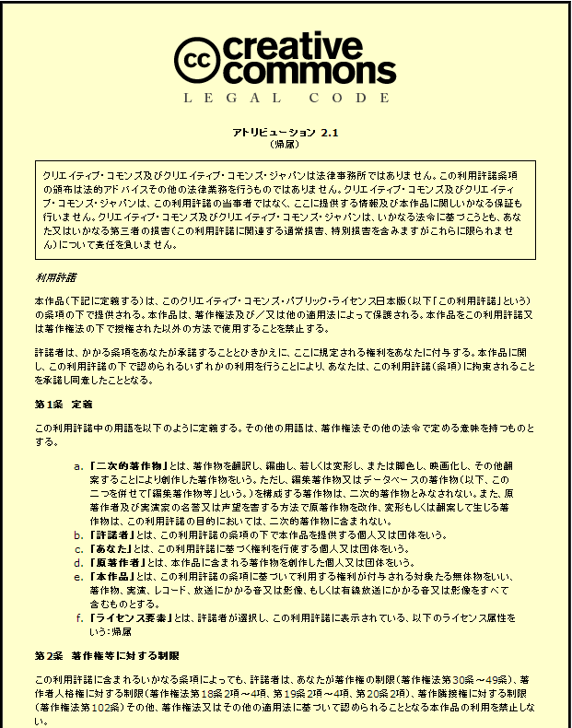
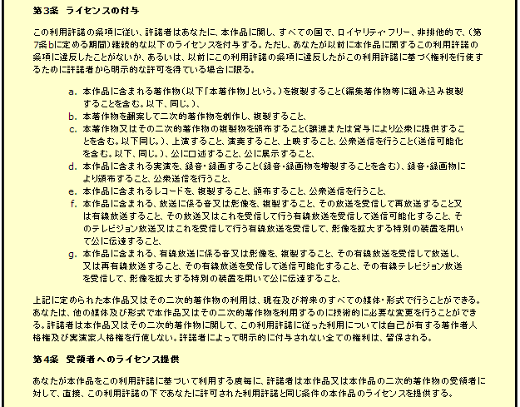
参考１：CC-BY リーガルコード
【出典】 クリエイティブ・コモンズ・ジャパン ホームページ
http://creativecommons.org/licenses/by/2.1/jp/legalcode

Slide 37
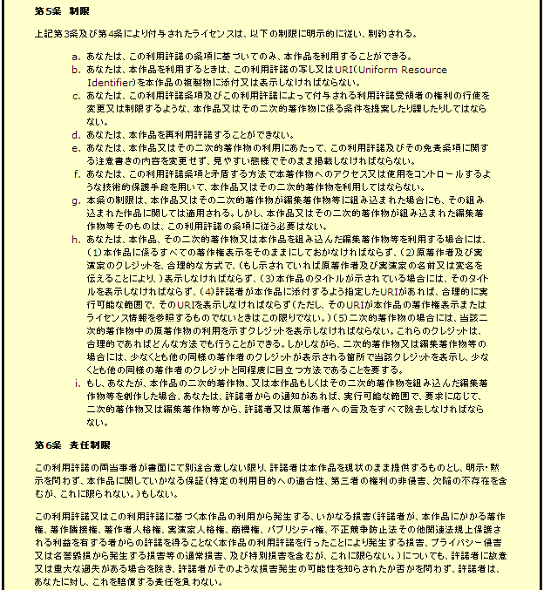
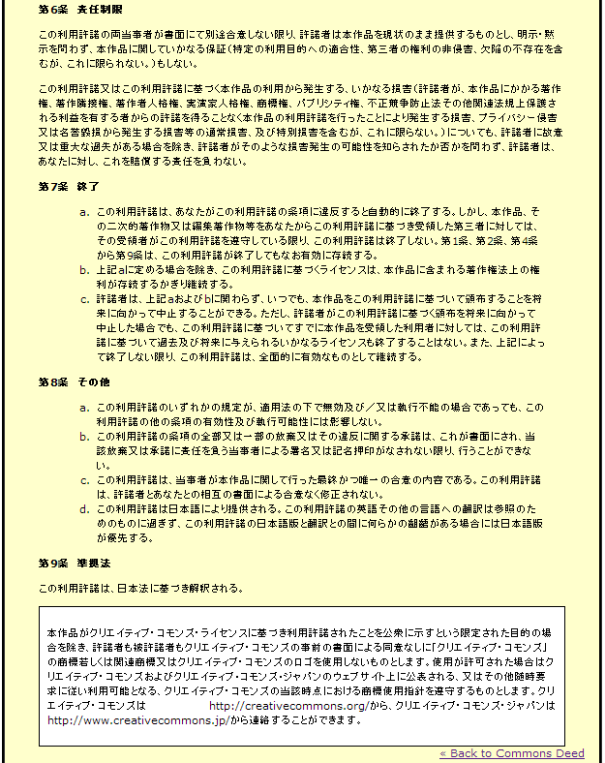
参考１：CC-BY リーガルコード（続き）
【出典】クリエイティブ・コモンズ・ジャパン ホームページ
http://creativecommons.org/licenses/by/2.1/jp/legalcode

Slide 38
参考２：CC0 リーガルコード ※日本語版ドラフト
  (CC0 本文日本語版ドラフト)
  CC0 1.0 汎用
  目的の説明
  世界の大部分の法域の法律は、新規の著作物および（または）データベース（以下、それぞれを「作品」という。）の創作者およびその承継人（以下、あわせて「権利者」という。）に対して、独占的な著作権および関連する権利（定義は後述する。）を自動的に与えている。
  権利者の中には、創作的、文化的、科学的作品の共有地（以下「コモンズ」という。）に貢献する目的で、作品についての自己の権利を恒久的に放棄することを望む者がいる。コモンズでは、一般の人々が、確実に、かつ後発的な侵害の主張をおそれることなく、そのような作品をベースに使い、改変し、他の作品に取り込み、再利用し、再配布することができる。これらの行為は、どのような態様によっても、商業目的を含むどのような目的でも、可能な限り自由に行うことができる。
  このような権利者は、フリー・カルチャーの理念を普及させ、創造的、文化的、科学的作品のさらなる創造を促すことでコモンズへ貢献することができる。あるいはまた、他人による利用や他人の活動を通じて、自己の作品の評価の獲得や、自己の作品のさらなる流通を実現するために、コモンズへ貢献することができる。
  上記ならびに（または）その他の目的および動機のために、作品に CC0 を付する者（以下「確約者」という。）は、追加の対価または補償を一切求めることなく、確約者が本作品の著作権および関連する権利の権利者である限り、すすんで本作品に CC0 を適用し、CC0 の規程に従って、自らの作品を公に配布する。この行為は、確約者が、本作品について確約者が所有している著作権および関連する権利、CC0 の意味、および CC0 がこれらの権利に及ぼす法的効果を理解したうえで行われる。
  著作権および関連する権利
  CC0 の下で利用可能とされる作品は、著作権、および関連しまたは隣接する権利（本規程において「著作権および関連する権利」という。）によって保護されている場合がある。著作権および関連する権利には以下に掲げるものを含むが、これに限られない。
  作品を複製し、改変・翻案し、配布し、上演・演奏し、展示し、提供し、および翻訳する権利;
  著作者および（または）実演家が保有する人格的権利;
  作品中に表現される人物の画像または肖像に関するパブリシティ権およびプライバシー権;
  作品に関連して行われる不正競争を防止する権利（ただし、4(a)に基づく制限の対象となる）;
  作品に含まれるデータを抽出し、拡布し、利用し、および再利用する権利;
  データベースの権利（たとえば「データベースの法的保護に関する指令」（1996 年 3 月 11 日の、欧州議会および欧州委員会による、96/9/EC 指令）、およびその指令のあらゆる国レベルでの履行により生じる権利をいい、そのような指令のあらゆる改正版および後継版により生じる権利を含むものとする。）; および、
  その他、世界中で、適用される法令または条約、および、それらのあらゆる国内履行に基づいて生じる、上記各権利に類似し、同等の、または対応する権利。
【出典】クリエイティブ・コモンズ・ジャパン ホームページ
http://wiki.creativecommons.org/images/d/dd/CC0v1_pubcom_JP.pdf

Slide 39
参考２：CC0 リーガルコード（続き）
  2. 権利放棄
  確約者は、適用される法令に基づいて許容され、かつこれに反しない最大限の範囲で、明示的に、完全に、恒久的に、取消不能および無条件の形で、現に知られているか否かにかかわらず、確約者の本作品の著作権および関連する権利、ならびに関連する請求および請求原因（現在および将来の請求および請求原因を含む。）を放棄し、または主張しない（以下、あわせて「権利放棄」という。）。その権利放棄は、(1)世界中のあらゆる地域で、(2)適用される法令または条約により与えられる最大限の期間（将来の期間延長を含む。）について、(3)現在または将来のあらゆる媒体について、かつ複製回数を問わず、(4)商用、広告、または宣伝目的を含むあらゆる利用目的について行うものとする。
  確約者は、公衆に属するあらゆる者の利益のために、確約者の者の相続人および承継人に不利益が及ぶ形であっても、権利放棄を行う。この権利放棄は、「目的の説明」において述べたような公衆による本作品の平穏な享受を害するような撤回、取消、解約、解除その他実体法上または衡平法上の訴えの対象としないことをまさに意図して行うものである。
  3.パブリックライセンスによる補完
  権利放棄のいずれかの部分について、その理由の如何にかかわらず、適用される法令の下で無効であり、または効力が生じないものと司法上の判断がされたときは、権利放棄の効果は、確約者による「目的の説明」の表明内容を考慮して許容される最大限の範囲で維持される。
  さらに、確約者は、無効・不効力により影響を受ける人に対し、権利放棄が前記のとおり判断された範囲内において、無償、譲渡不可、再許諾不可、非独占、取消不能および無条件の形で、
  確約者が本作品について有する著作権および関連する権利の利用を許諾する（以下「利用許諾」という。）。この利用許諾は、(1)世界中のすべての地域で、(2)適用される法令または条約により与えられる最大限の期間（将来の期間延長を含む。）について、(3)現在または将来のあらゆる媒体について、かつ複製回数を問わず、(4)商用、広告、または宣伝目的を含むあらゆる利用目的について行うものとする。
  その利用許諾は、確約者によって作品に CC0 が適用された日から効力が生じたものとみなす。
  利用許諾のいずれかの部分について、その理由の如何にかかわらず、適用される法令上無効であり、または効力が生じないものと司法上の判断がされたときは、その部分的な無効または効力の不存在は、それ以外の利用許諾を無効化しない。かかる場合において確約者は、(1)本作品についての手元にある著作権および関連する権利を行使しないこと、または(2)本作品に関連するあらゆる請求をせず、および請求原因を主張しないものとし、いずれの場合も確約者が明示的に述べられた「目的の説明」に反する行為をしないことを確約する。
  4．制限と免責
  確約者が有する一切の商標権または特許権は、この文書によっては放棄されず、他人に譲渡されず、委任されず、または許諾されず、その他の影響を受けることもない。
  確約者は本作品を現状のまま提供し、明示であるか黙示であるかを問わず、法令の定めその他の根拠の如何にかかわらず、本作品に関するいかなる表明も保証も提供しない。提供しない表明や保証には、権原の存在、商品性、特定の利用目的への適合性、権利侵害または潜在的な瑕疵その他の欠陥の不存在、正確性、誤りの有無についての表明や保証が含まれるが、これらに限られないものとし、発見可能性の有無を問わず、いずれも適用される法令の下で認められる最大限の範囲とする。
  確約者は、本作品、または本作品のあらゆる利用に関連して適用される、他人のすべての権利（あらゆる者の著作権および関連する権利を含み、かつこれに限られない。）について、その処理を行う責任を負わない。さらに確約者は、どのようなものであれ本作品の何らかの態様による利用のために必要な同意、許諾、またはその他の権利を取得する責任を負わない。
  確約者は、クリエイティブ・コモンズが本文書の当事者ではなく、この CC0 または本作品の利用に関連するいかなる義務または責任を負わないことを理解し、同意する。
【出典】クリエイティブ・コモンズ・ジャパン ホームページ
http://wiki.creativecommons.org/images/d/dd/CC0v1_pubcom_JP.pdf

Slide 40
参考３：各府省ホームページの利用ルールの見直しのひな形（素案）
  注：青太字部分は、各府省がそれぞれ記載する箇所。
  注：赤字部分は、項目の説明（利用ルールとしての文言ではない。）
  １．当ホームページのコンテンツの利用について
  当ホームページで公開している情報（以下「コンテンツ」といいます。）は、別の利用ルールが適用されるコンテンツを除き、どなたでも以下の１）～７）に従って、複製、公衆送信、翻訳・変形等の翻案等、自由に利用できます。商用利用も可能です。（別の利用ルールが適用されるコンテンツについては、「２．別の利用ルールが適用されるコンテンツについて」をご覧ください。）
  コンテンツ利用に当たっては、本利用ルールに同意したものとみなします。
  ※「ホームページ」との文言については、「ウェブサイト」、「サイト」等、各府省により適宜、適当な文言とすることができます。
  １） 出典の記載について
  ア コンテンツを利用する際は出典を記載してください。出典の記載方法は以下のとおりです。
  （出典記載例）
  出典：A省ホームページ （当該ページのURL）
  出典：「○○動向調査」（A省） （当該ページのURL） （○年○月○日に利用） など
  イ コンテンツを編集・加工等して利用する場合は、上記出典とは別に、編集・加工等を行ったことを記載してください。また編集・加工した情報を、あたかも国（又は府省等）が作成したかのような態様で公表・利用することは禁止します。
  （コンテンツを編集・加工等して利用する場合の記載例）
  「○○動向調査」（Ａ省） （当該ページのURL）を加工して作成
  「○○動向調査」（A省） （当該ページのURL）をもとに○○株式会社作成 など
  ２） 第三者の権利を侵害しないようにしてください
  ア コンテンツの中には、第三者（国以外の者をいいます。以下同じ。）が著作権その他の権利を有している場合があります。第三者が著作権を有しているコンテン ツや、第三者が著作権以外の権利（例：写真における肖像権、パブリシティ権等）を有しているコンテンツについては、特に権利処理済であることが明示されているものを除き、利用者の責任で、当該第三者から利用の許諾を得てください。
  イ コンテンツのうち第三者が権利を有しているものについては、出典の表記等によって第三者が権利を有していることを直接的又は間接的に表示・示唆しているものもありますが、明確に第三者が権利を有している部分の特定・明示等を行っていないものもあります。利用する場合は利用者の責任において確認してください。
  （→第三者に権利があることを表示・示唆している場合の例）［別紙に記載］
  ウ 外部データベース等とのＡＰＩ（Application Programming Interface）連携等により取得しているコンテンツについては、その提供元の利用条件に従ってください。
  （→外部データベース等とのＡＰＩ連携等により取得しているコンテンツの例）［別紙に記載］
  ※該当するコンテンツがない場合、本項目は削除してください。
  エ 第三者が著作権等を有しているコンテンツであっても、著作権法上認められている引用など、著作権者等の許諾なしに利用できる場合があります。
  ３） 禁止している利用について
  ア コンテンツに関し、以下のように利用することは禁止します。
  （ア）法令、条例又は公序良俗に反する利用
  （イ）国家・国民の安全に脅威を与える利用
【出典】 2014年２月２８日 電子行政オープンデータ実務者会議 ルール・普及WG資料１

Slide 41
参考３：各府省ホームページの利用ルールの見直しのひな形（素案）（続き）
  ４） 個別法令による利用の制約があるコンテンツについて
  ア 一部のコンテンツには、個別法令により利用に制約がある場合があります。特に、以下に記載する法令についてはご注意ください。詳しくはそれぞれのリンク先ページをご参照ください。
  ○○法（個別法名）に基づく○○（コンテンツ名）の利用に当たっての○○（制約内容）について（→該当ページにリンク）
  △△法（個別法名）に基づく△△（コンテンツ名）の利用に当たっての△△（制約内容）について（→該当ページにリンク）
  ※特に記載すべき個別法令がない場合、本項目は削除してください。
  ５） 準拠法と合意管轄について
  ア この利用ルールは、日本法に基づいて解釈されます。
  イ 本利用ルールによるコンテンツの利用及び本利用ルールに関する紛争については、当該紛争に係るコンテンツ又は利用ルールを公開している組織の所在地を管轄する地方裁判所を、第一審の専属的な合意管轄裁判所とします。
  ６） 免責について
  ア 国は、利用者がコンテンツを用いて行う一切の行為（コンテンツを編集・加工等した情報を利用することを含む。）について何ら責任を負うものではありません。
  イ コンテンツは、予告なく変更、移転、削除等が行われることがあります。
  ７） その他
  ア この利用ルールは、著作権法上認められている引用などの利用について、制限するものではありません。
  イ 本利用ルールは、平成２６年○月○日に定めたものです。本利用ルールは、今後変更される可能性があります。なお、本利用ルールについては、平成２７年度末を目途に見直しの検討を行うものとします。
  ２．別の利用ルールが適用されるコンテンツについて
  以下のコンテンツについては、この利用ルールとは別の利用ルールが適用されます。詳細は、リンク先のページをご参照ください。
  ××（コンテンツ名）の利用について（→該当ページにリンク）
  ※個別法令に根拠のない利用制約を課して別の利用ルールを設ける場合、各府省は、別の利用ルールを設ける具体的かつ合理的な根拠を、上記リンク先ページで明確に説明する責任を負うものとします。
  ※該当するコンテンツがない場合、本項目は削除してください。
  ※ホームページ全体についてのリンク、プライバシーポリシー、アクセシビリティや免責事項（コンテンツ利用に係るものを除く。）については、上記のコンテンツ利用に係る内容と矛盾しない限り、各府省において自由に定められる。
【出典】 2014年２月２８日 電子行政オープンデータ実務者会議 ルール・普及WG資料１

